Slide 1
Menguraikan gaya
F1
F
F2

Slide 2
Penjumlahan beberapa gaya pada bidang datar
Gaya yang bekerja lebih dari 2 gaya pada suatu titik di bidang datar, di sini kita mempunyai 2 kemungkinan untuk menentukan resultan dengan sistem grafis.
Metode jajaran genjang gaya
Fc

Slide 3
Kita menghubungkan 2 gaya pertama (F_{A} dan F_{B}) dengan paralelogram gaya sehingga didapat subresul­tan F_{R1}
Kemudian F_{R1} ini dengan F_{C} dihubungkan menjadi paralelogram gaya yang baru dan resultan inilah yang merupakan resultan dari ketiga gaya F_{A}, F_{B} dan F_{C}.

Slide 4
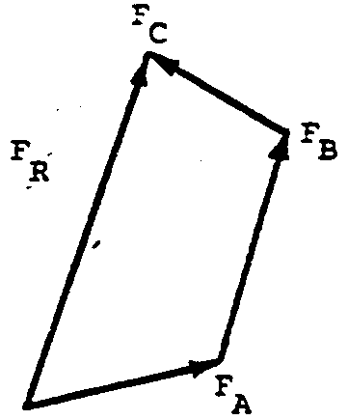
Metode Poligon gaya
Kita menghubungkan gaya-gaya tersebut satu terhadap Lainnya dengan skala "besar dan arah" yang benar sehingga membentuk sebuah poligon. Garis penutup poligon yang menghubungkan titik tangkap gaya ke ujung panah gaya terakhir merupakan resultan dari ketiga gaya tersebut. Arah resultan berlawanan dengan arah poligon F_{A}, F_{B} & F_{C}. Urut-urutan penempatan untuk membentuk rangkaian gaya itu bisa dipilih sembarangan.
Fc

Slide 5
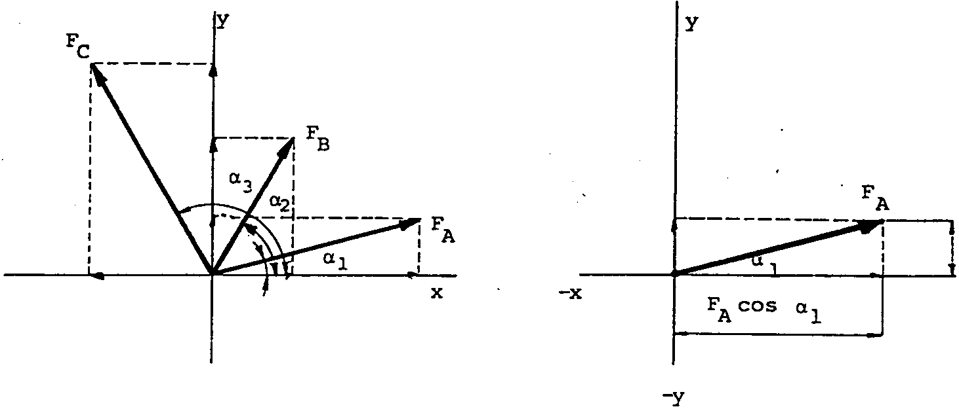
Pemecahan matematis
Pemecahan secara matematis membutuhkan lebih banyak waktu dan sedikit ruwet. Kita memproyeksikan gaya-gaya pada suatu sistem koordinat dan menghitung besar absis ( nilai pada sumbu x ) dan be­sar ordinat ( nilai pada sumbu y).
Besar gaya

Slide 6
Arah gaya

Slide 7
Contoh
FC
FB
FA
Tentukan:
Besarnya Gaya
Arah gaya

Slide 8
Penyelesaian
= 300 . 0,866 = 259,8 [N]
= 400 . 0,5 = 200 [N]
= 500 . (-0,5) = - 250 [N]

Slide 9
Penjumlahan beberapa gaya pada ruang
3 gaya yang sama tegak lurus F1, F2, F3 bekerja pada sebuah titik. Pertama-tama ketika menentukan sub resultan F_{R1.2} dan kemudian kita mendapatkan F_{R} dari F_{R 1,2} dan F₃.
F3
F2
FR1,2,3
FR1,2
F1

Slide 10
Pemecahan secara matematis :
Contoh:
Jika diketahui: gaya F1 = 100 [N], F2 = 50 [N] dan F3 = 150 [N]. Saling tegak lurus.
Tentukan:
Besarnya gaya
Arah gaya

Slide 11
Kalau gaya-gayanya bersudut miring, kita menentukan sub resultan dari pasangan gaya di bidang datar, kemudian sub resultan ini ditambahkan dengan gaya lainnya.
Fy
R1,2,3
F3
Fz
F2
R1,2
F1
FX

Slide 12
Jika kita memecahkan soal ini secara matematis, pertama kita tentukan komponen F_{x}, F_{y} dan F_{z} dari setiap gaya dengan penjumlahan secara aljabar akan didapat sub resultan FR_{x} , FR_{Y} dan FR_{z}
Fy
Dan resultannya adalah
F3
F3y
Fz
F2
F3Z
F3XZ
F1
F3X
FX

Slide 13
Resultante gaya-gaya dalam ruang
Arah R
Cos θ_{Rx} =
Cos θ_{Ry} =
Cos θ_{Rz} =

Slide 14
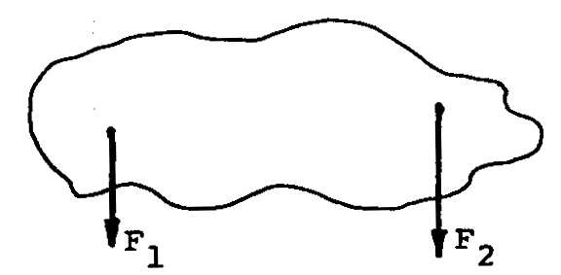
Penjumlahan gaya yang terletak pada beberapa titik, dalam satu bidang
Dua gaya yang sejajar
Dua gaya yang sejajar pada suatu benda, kita tidak dapat menyelesaikan dengan parallelogram gaya un­tuk mencari jumlah gayanya (resultannya).
Contoh :

Slide 15
Letak Resultante
Fh
Fh
F1
R1
F2
R2
R
R1
R = F₁ + F₂
R2
R

Slide 16
Letak Resultante
F2
F1
F1
F2
R = F₁ + F₂
R

Slide 17
Poligon dan Poligon vektor
I
F1
F3
III
F1
II
II
I
IV
R
F2
A
III
F2
IV
R
F3
Besarnya resultante R = F₁ + F₂ + F₃

Slide 18
Penjumlahan beberapa gaya dengan arah yang berbeda
Bila ada beberapa gaya dengan beberapa titik tangkap (seperti gambar bawah) maka dapat dicari resultantenya dengan poligon atau dengan metode rope poligon (lukisan kutup).
F4
IV
F1
F1
F3
I
F2
V
II
I
III
R
F2
III
A
R
II
V
F3
IV
F4

